Slide 1

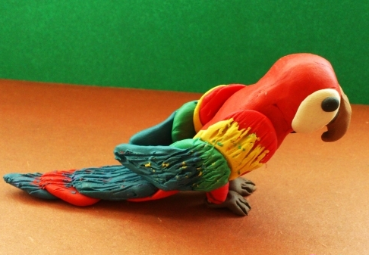
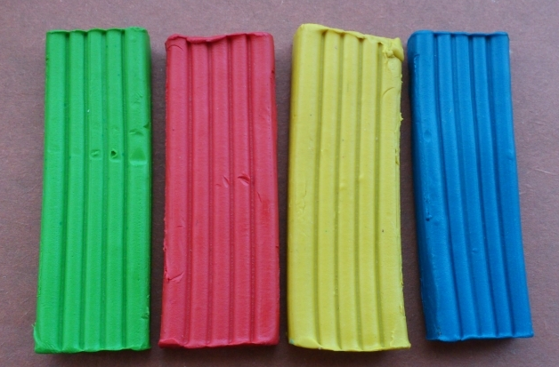
ПАПУГА

Slide 2
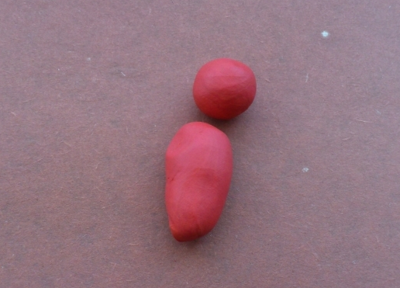
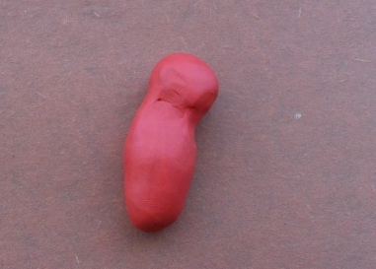
  Обери основний колір папуги, зауваж, що шматка цього пластиліну піде на поробку більше за інші.
  У прикладі основний колір — червоний.
1.
2.
  1. Скачай з чеворного пластиліну кульку (голову) та опал (тулуб).
  2. З’єднай їх в одну деталь.

Slide 3
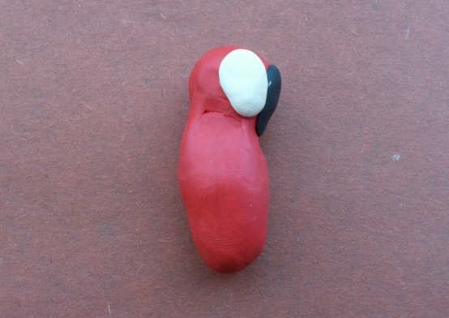
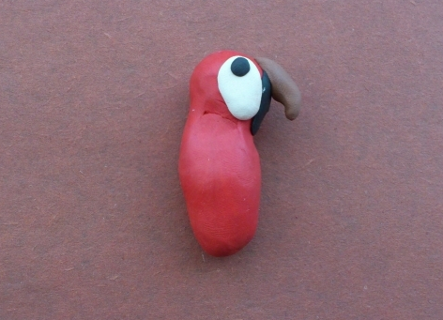
3.
  3. Посередині приліпи шматочок чорного пластиліну (на місці дзьоба) з боків — шматочки білого (для очей).
  4. Приклей дзьоб та очі.
4.

Slide 4
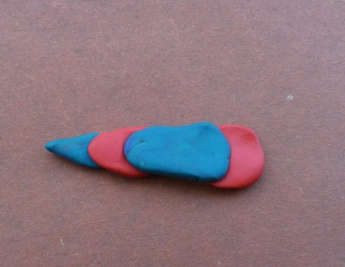
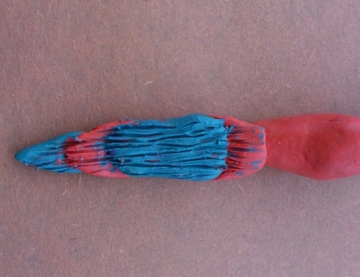
5.
6.
  5. Із трьох кольорових шматків зліпи хвіст.
  6. Приклей хвіст до тулуба, стекою зроби імітацію пір’я.

Slide 5
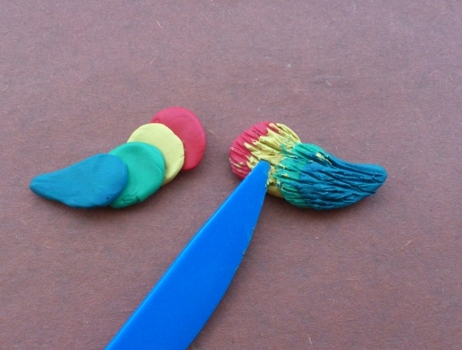
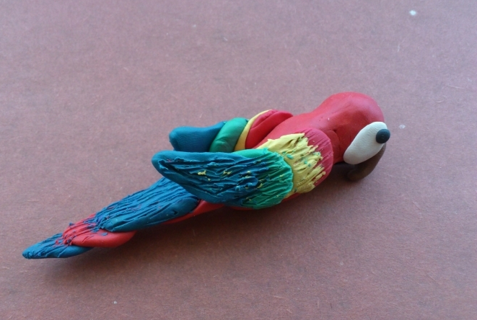
  7. Зі шматочків пластиліну чотирьох кольорів зроби крила.
  8. Приклей крила з боків папуги.
7.
8.
  Стекою імітуй пір’я.

Slide 6
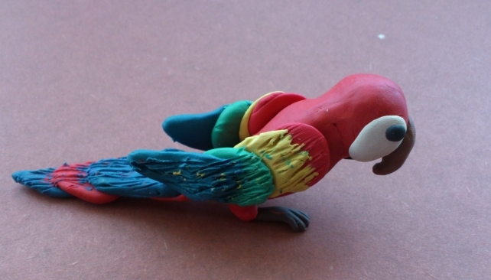
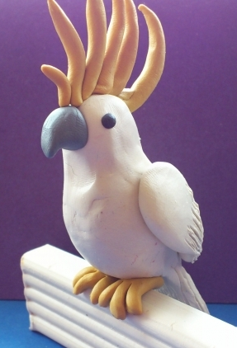
9.
  9. Прилаштуй до тулуба лапи папуги, надай образу виразного положення.
  За цим прикладом ти можеш створити образи різних папуг або павича, трохи змінивши форми дзьобів та хвостів.

